Slide 1
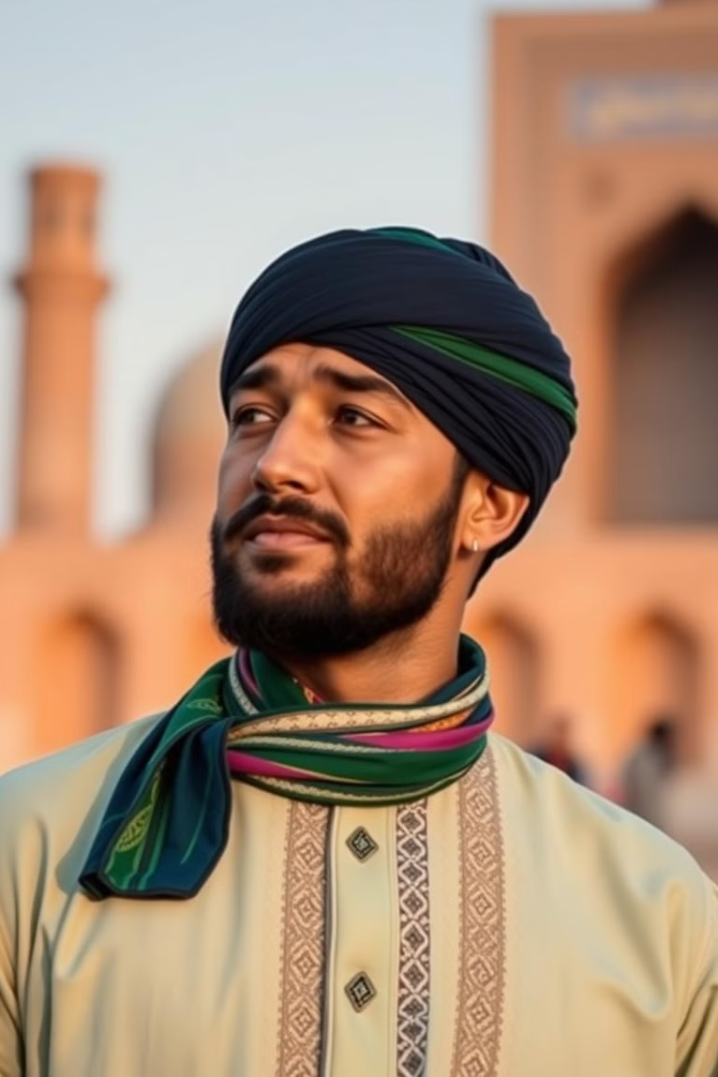
Inson – Milliy Mentallik va Til Egasi
Ushbu taqdimot insonning milliy mentallik va til bilan bog'liqligini o'rganadi. Mentallik, til, urf-odatlar va globalizatsiya ta'siri muhokama qilinadi.

Slide 2
Milliy Mentallik Tushunchasi
Ta'rif
Xususiyatlar
Asosiy elementlar
Milliy mentallik - xalqning o'ziga xos fikrlash tarzi.
U an'analar, urf-odatlar va qadriyatlarda aks etadi.
O'z tarixi, madaniyati va turmush tarzi bilan shakllanadi.

Slide 3
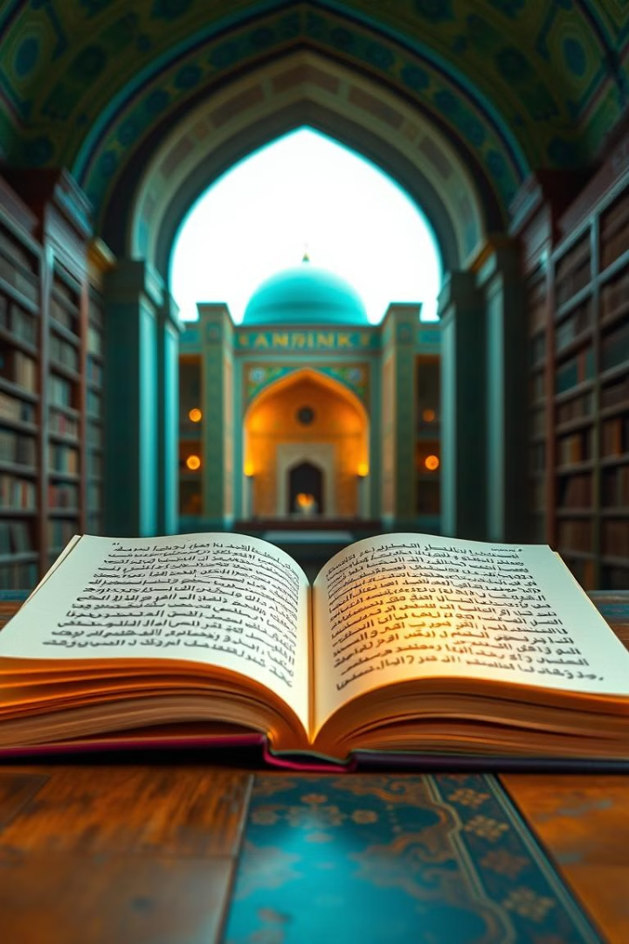
Tilning Mentallikdagi Roli
Aks ettirish
Til milliy mentallikni aks ettiradi.
O'tkazish
Avloddan-avlodga o'tkazadi.
Shakllantirish
Dunyoqarashni shakllantiradi.

Slide 4
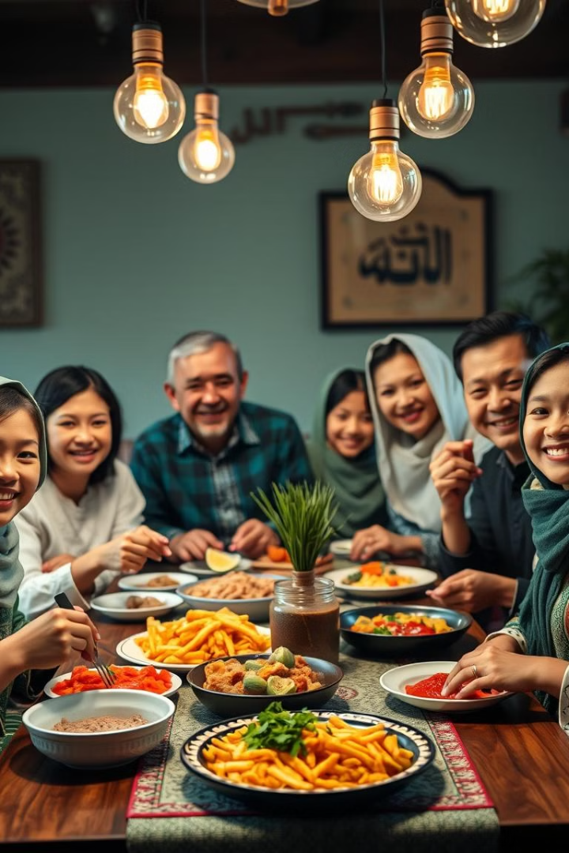
O'zbek Milliy Mentalligi
Mehmondo'stlik
Kattalarga hurmat
O'zbeklar mehmondo'st xalq.
Kattalarni hurmat qilish odatiy hol.
Oilaviy qadriyatlar
Oilaviy rishtalar mustahkam.

Slide 5
O'zbek Tili va Mentallik
1
Maqollar va matallar
2
Urf-odatlar
3
So'zlashuv uslubi
Tilda o'z ifodasini topadi.
Mentallikka moslashgan.
Milliy donolikni aks ettiradi.

Slide 6
Urf-odatlar va Tildagi Ifoda
To'ylar
2
Nikoh marosimlari.
Navro'z
1
Bayram tabriklari.
Motam
3
Ta'ziya bildirish.

Slide 7
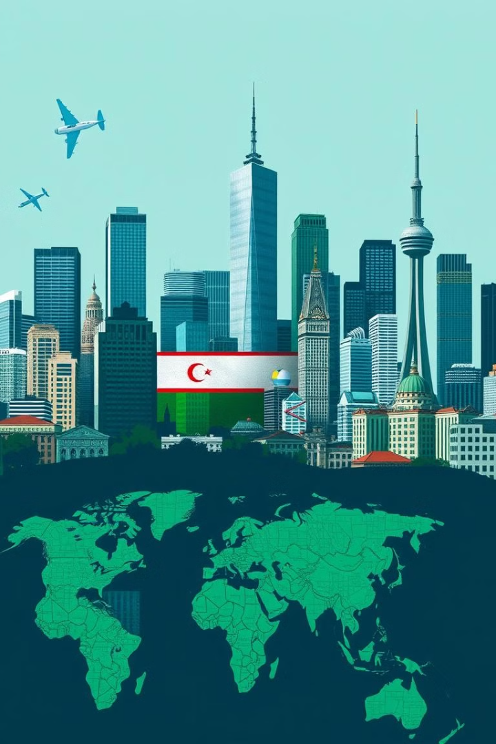
Globalizatsiya va Mentallik
1
Ta'siri
Madaniy almashinuv.
2
Muammolar
Milliy o'zlikni saqlash.
3
Yechimlar
Madaniy merosni targ'ib qilish.

Slide 8
Xulosa va Takliflar
1
2
Qadriyatlarni asrash
Tilni rivojlantirish
Milliy qadriyatlarni asrash zarur.
O'zbek tilini rivojlantirish muhim.
3
Madaniyatni targ'ib qilish
Milliy madaniyatni targ'ib qilish kerak.

